Slide 1
记账类微信小程序
答辩人：张越涵
组员：刘成杰 马陈楠 迟芳茹
软件学院 18级

Slide 2
目录
1.关于微信小程序
2.开发原因与思路
3.开发设计过程
4.开发成果与结论
5.思考与总结

Slide 3
01
关于微信小程序

Slide 4
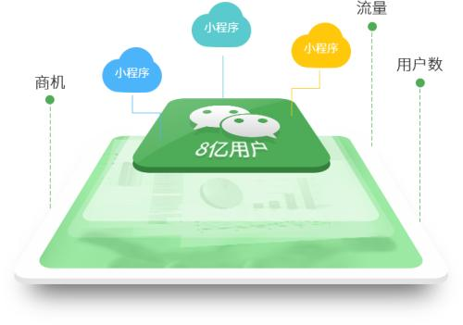
小程序的背景
随着微信的使用渗透到我们生活的方方面面，一种便捷的应用形式—— 微信小程序也广泛地出现在我们身边。
什么是微信小程序？
微信小程序是一种用户不需要下载安装即可使用的应用，用户扫一扫或者搜一下即可打开使用，它同时具有出色的使用体验，体现了“用完即走”的理念，使用户不用关心是否安装太多应用的问题。

Slide 5
02
开发原因和思路

Slide 6

开发原因
纸质记账的缺点
纸质记账不易随时记录
纸质记账不易分类统计
纸质记账不易计算总共花销
纸质记账查找麻烦

Slide 7
开发的大概思路
01
02
03
04
记录账册
增删改查
图表统计
个性化设置
将不同的账单分别记录
可根据喜好随意备注，
实现记账和日记的结合
用户根据个人消费特点增删账册的分类
查找自己记录的账单
用户可用不同图表
将账单进行统计
便于分析消费情况
用户可以设置自己喜爱的背景和个人特色消费种类。

Slide 8
03
开发设计过程

Slide 9





开发的功能设计
基本功能
统计展示
功能划分
新添记账本
录入信息
个性化设置
扇形图种类消费统计
消费地点轨迹图

Slide 10
小程序页面设计
Common
HandBook
整体框架，公共部分
detail：增加每笔开销的界面
index：显示账簿中所有消费界面
statistics：统计界面
sublist：扇形图每笔消费记录总结
Iindex
setting
开始界面
增设消费类别

Slide 11
微信小程序开发文件构造
│ app.js # 小程序的逻辑文件
│ app.json # 小程序的配置文件
│ app.wxss # 全局公共样式文件
│ project.config.json
│ sitemap.json #是否允许微信索引
├─pages # 存放小程序的各个页面
│ ├─common
│ │ │ foot.wxml
│ │ ├─icon #图标
│ │ └─lib
│ │ our_icon.wxss #自定义图标库
│ │ weui.wxss #基本样式
│ ├─handbook #主要部分
│ │ ├─detail #添加支出
│ │ ├─index #账目界面
│ │ ├─statistics #统计
│ │ └─sublist #类别统计跳转
│ ├─index #首页
│ │ index.js
│ │ index.json
│ │ index.wxml
│ │ index.wxss
│ └─settings #设置界面
└─utils
util.js

Slide 12
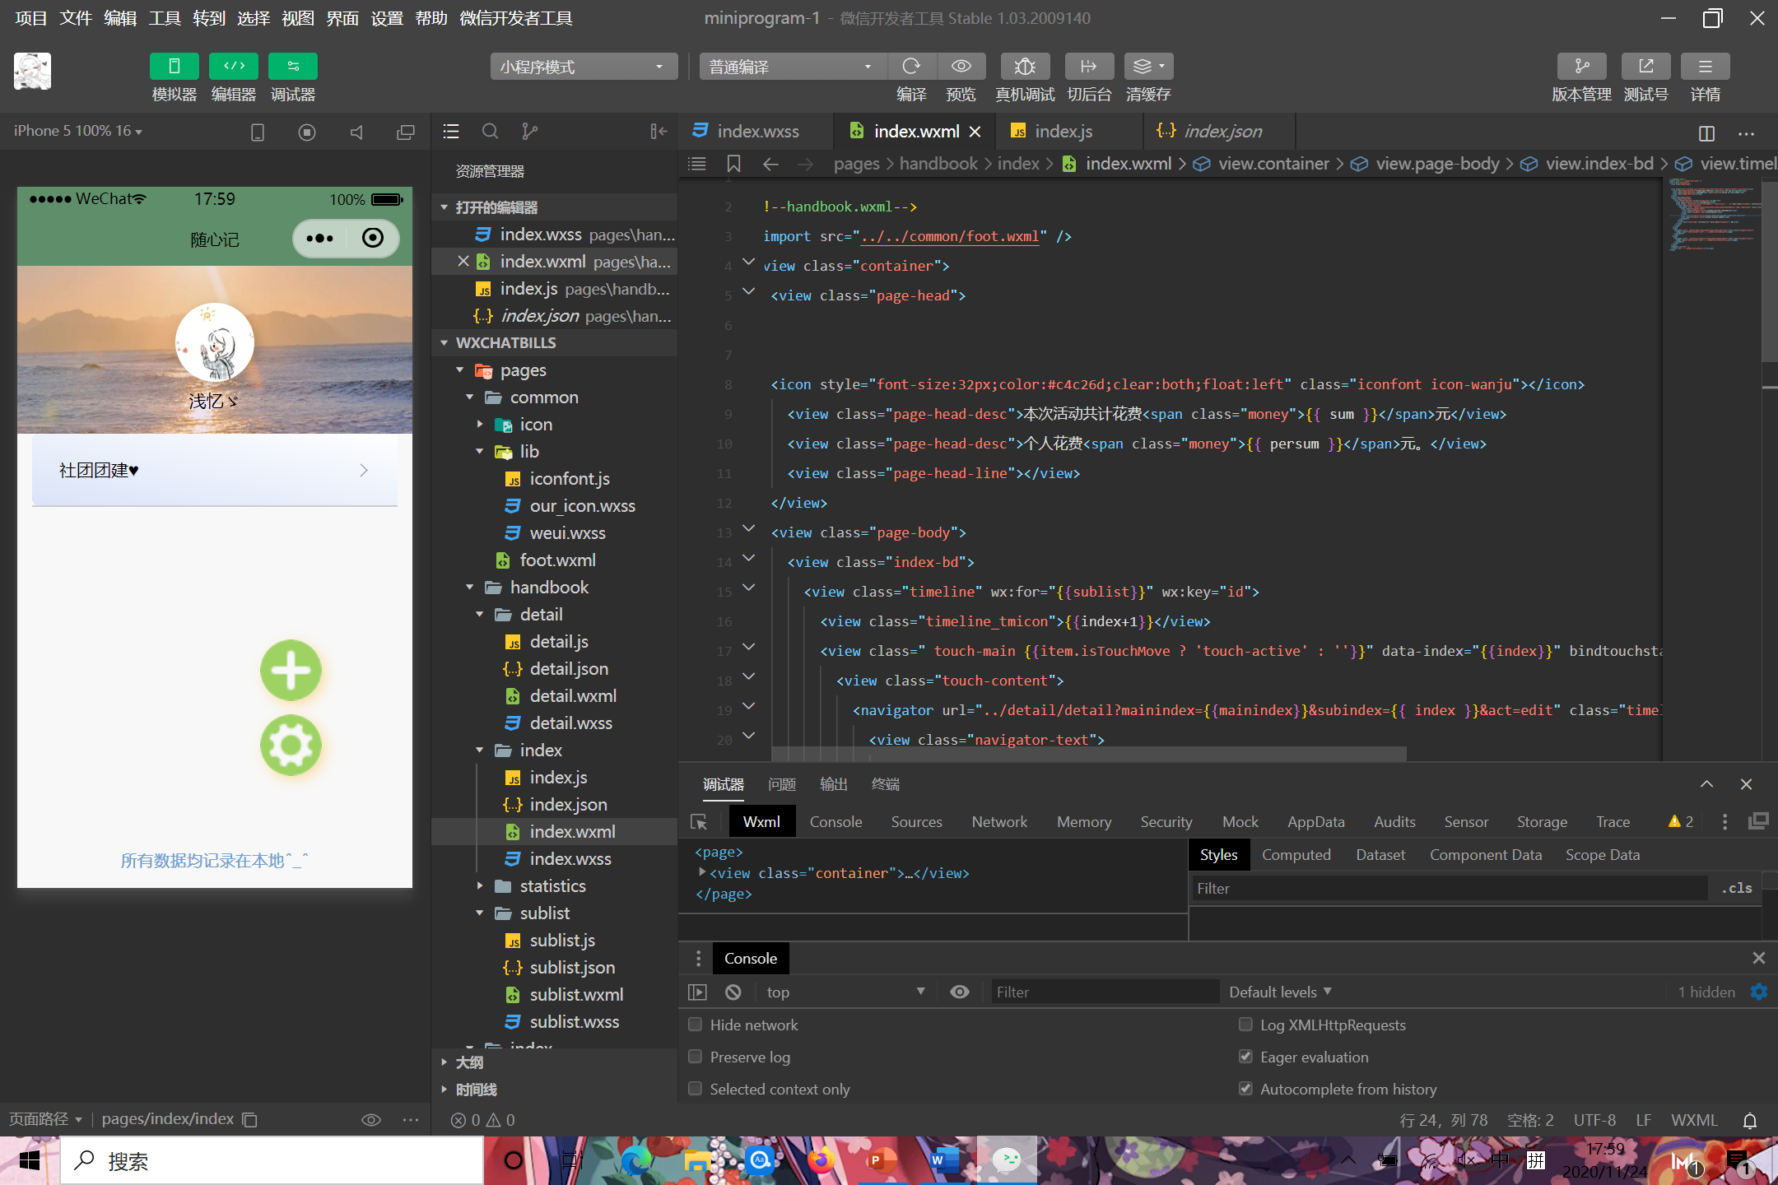
主界面

Slide 13
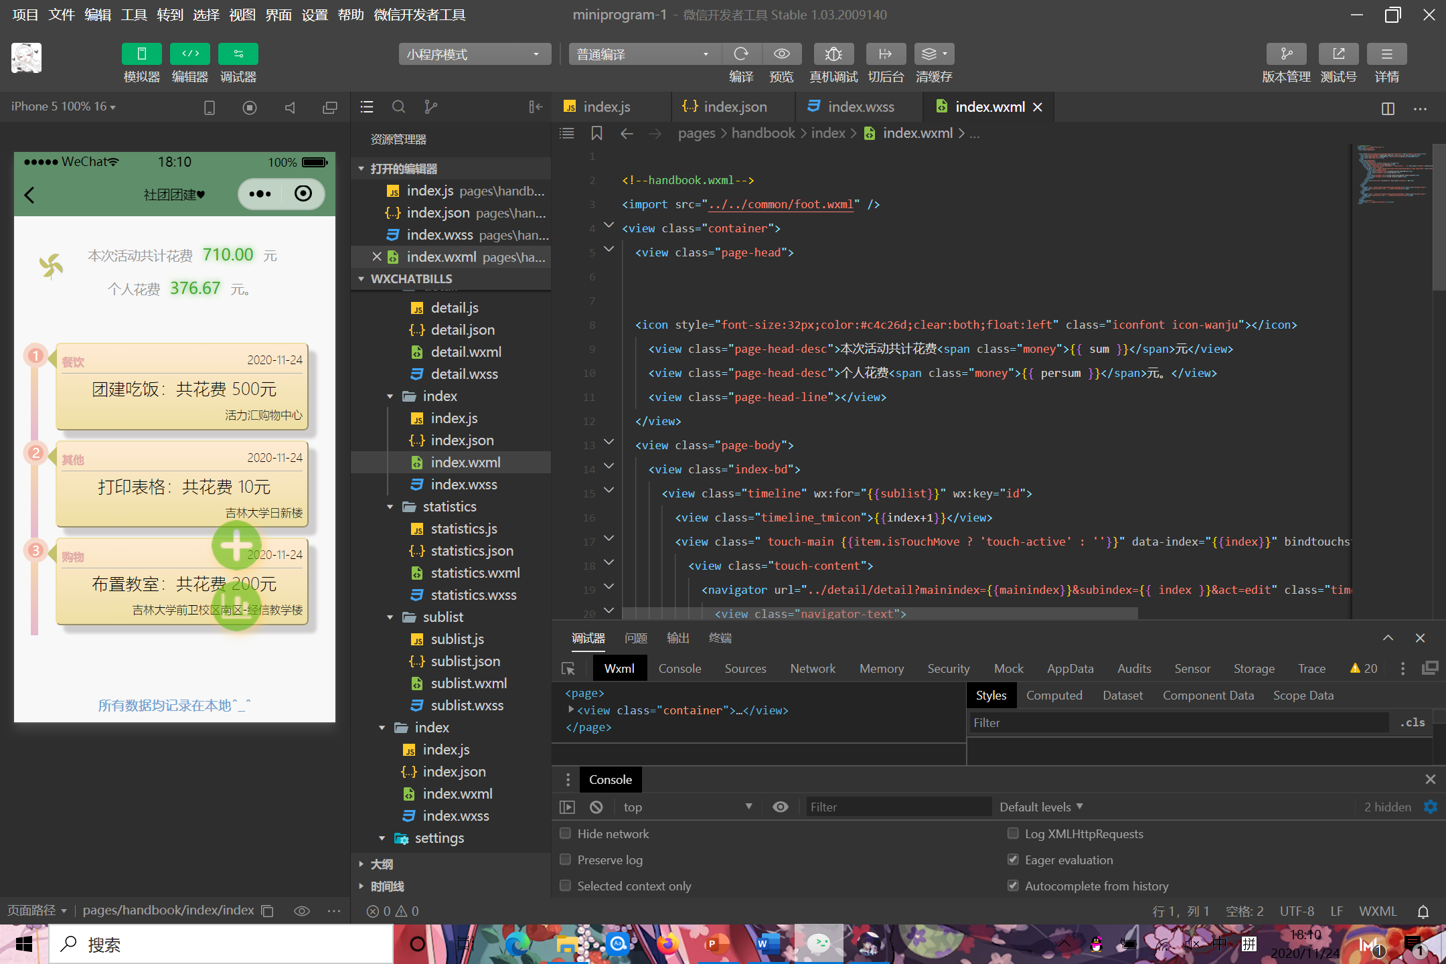
增加记录页面

Slide 14
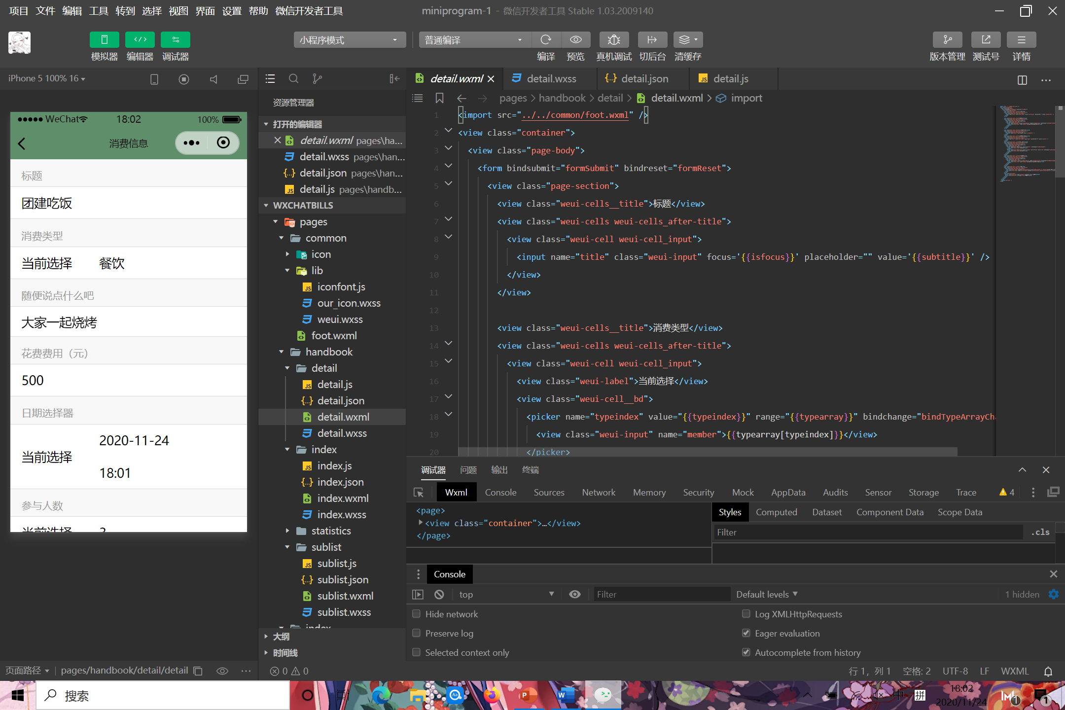
具体记录添加页面

Slide 15
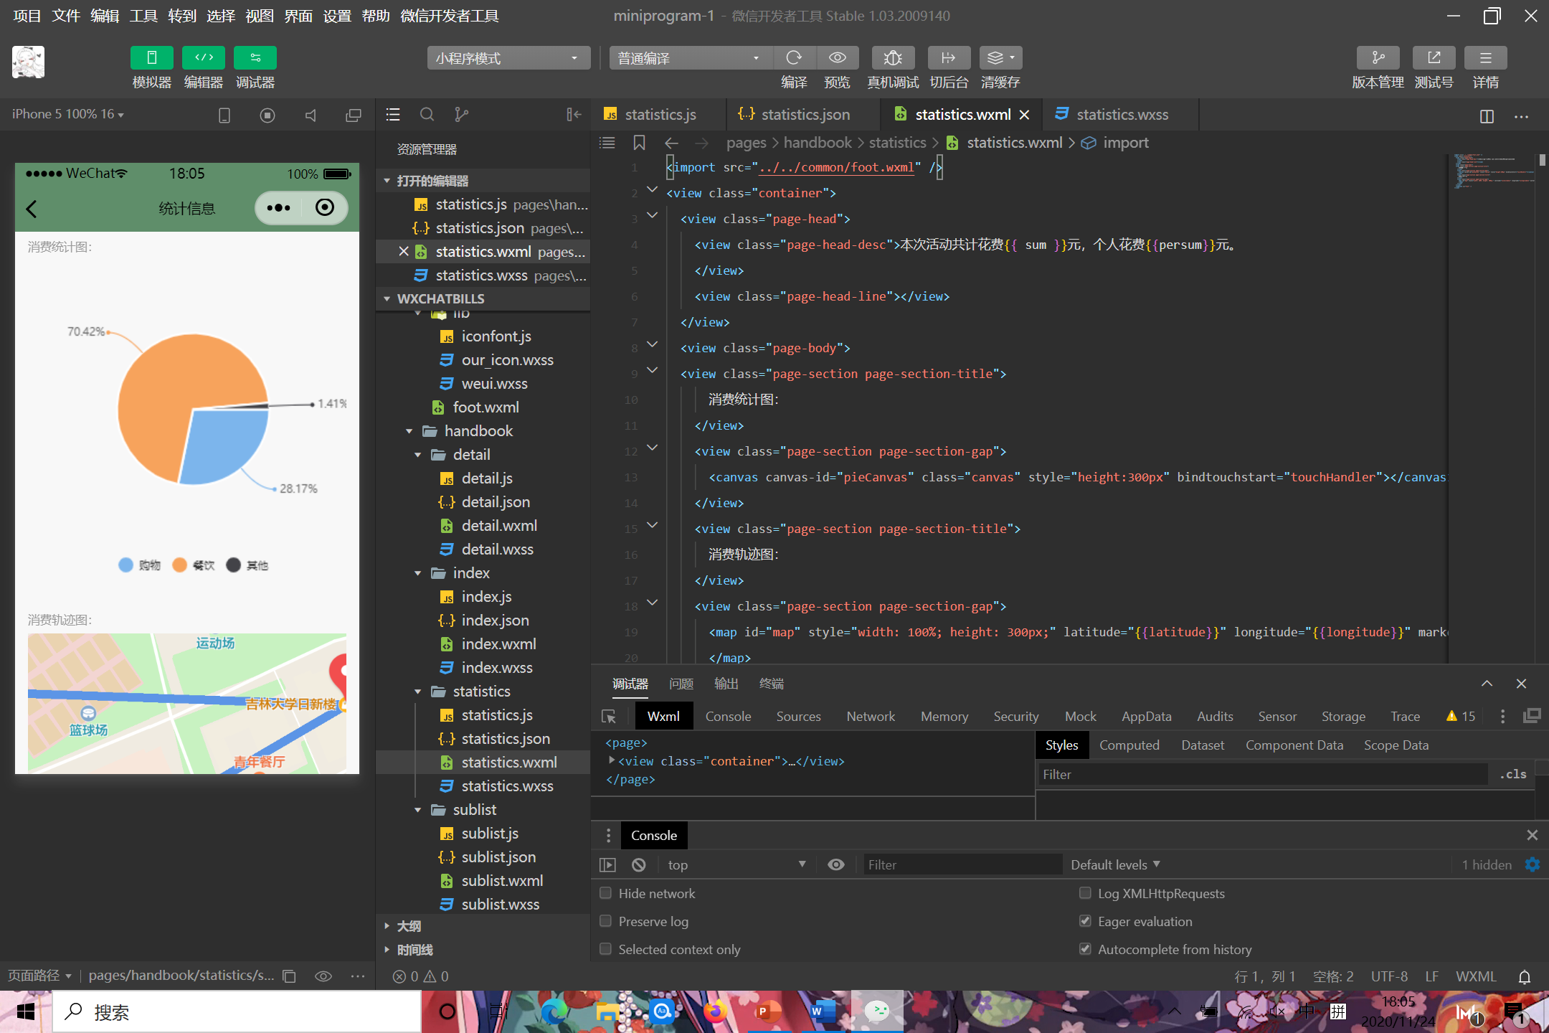
统计页面

Slide 16
04
开发的成果与结论

Slide 17
开发的成果与结论
新建账目
增删改查
新建一个账簿类别
修改，删除原有账册
查询账簿开销
记录开销
开销统计
记录每笔消费的开销
用途，时间地点
将开销分门别类统计
画出扇形图
新建类别
消费轨迹
自主定义花销类别
链接腾讯地图记录地点
画出消费轨迹图

Slide 18
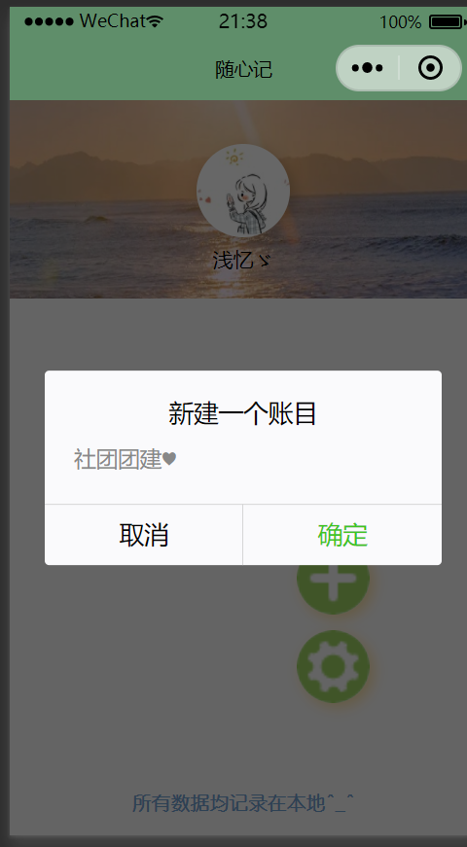
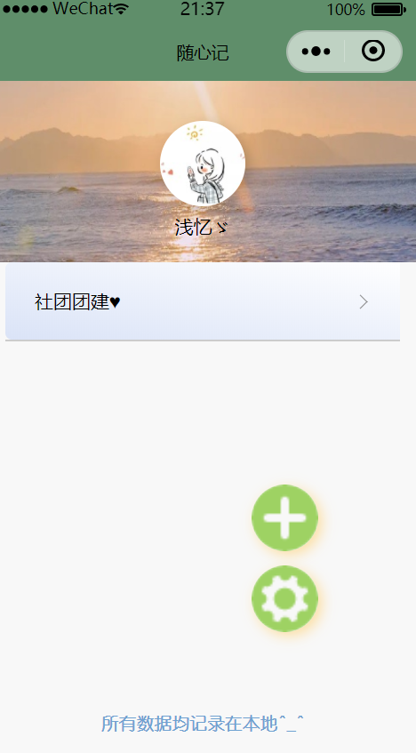
真机模拟使用
新建账目

Slide 19
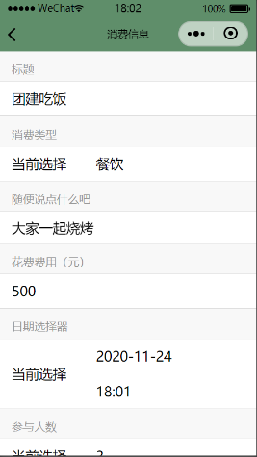
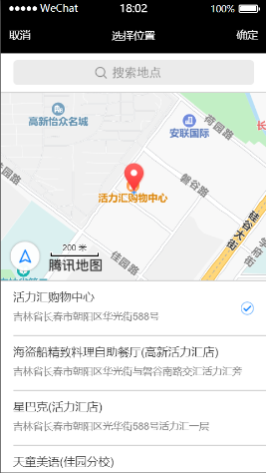
真机模拟使用
记录开销

Slide 20
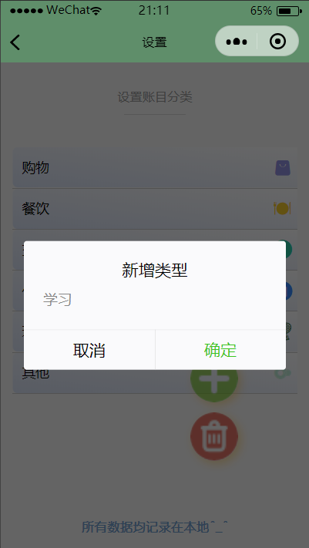
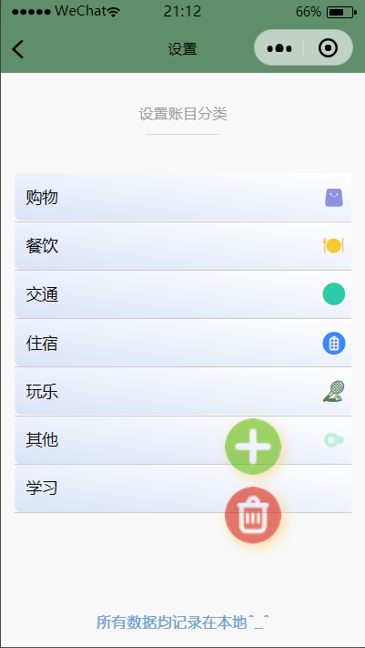
真机模拟使用
新建类别

Slide 21
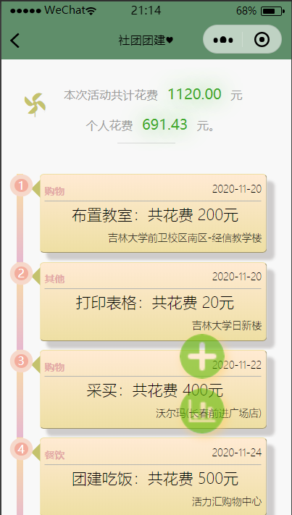
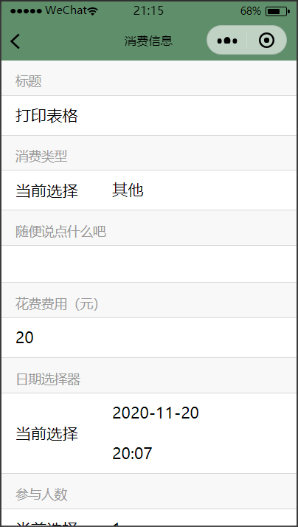
真机模拟使用
增删改查

Slide 22
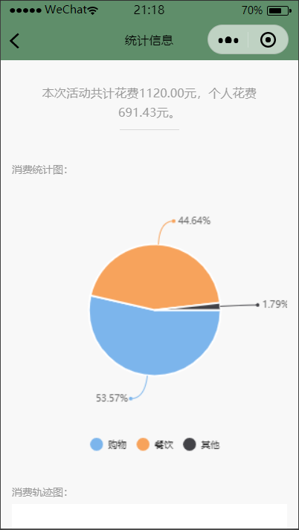
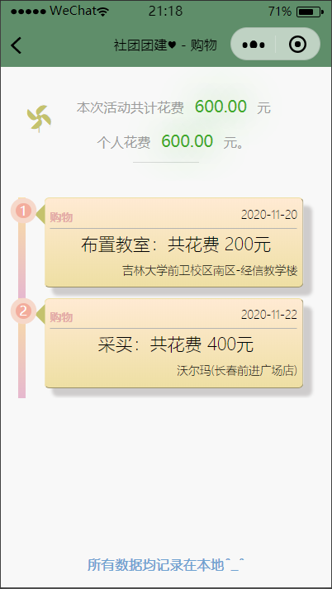
真机模拟使用
开销统计

Slide 23
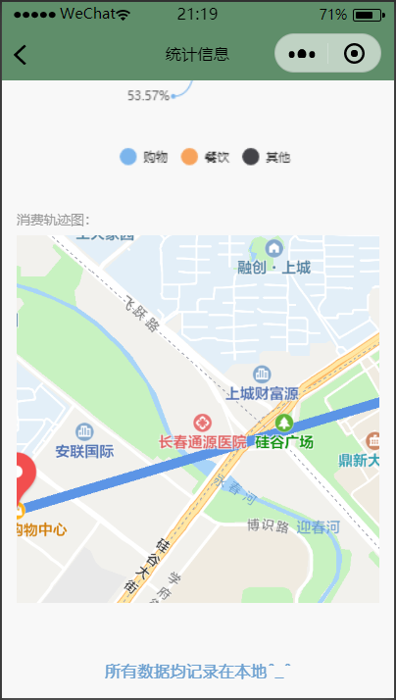
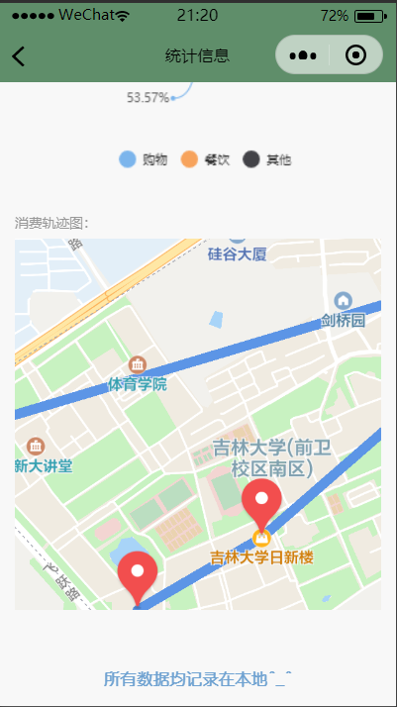
真机模拟使用
消费轨迹

Slide 24
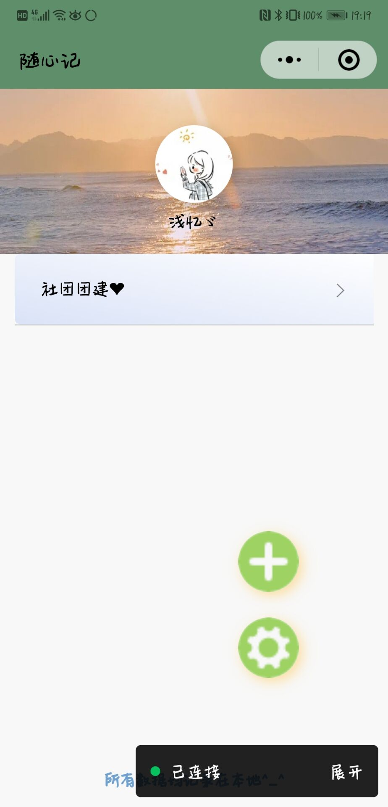
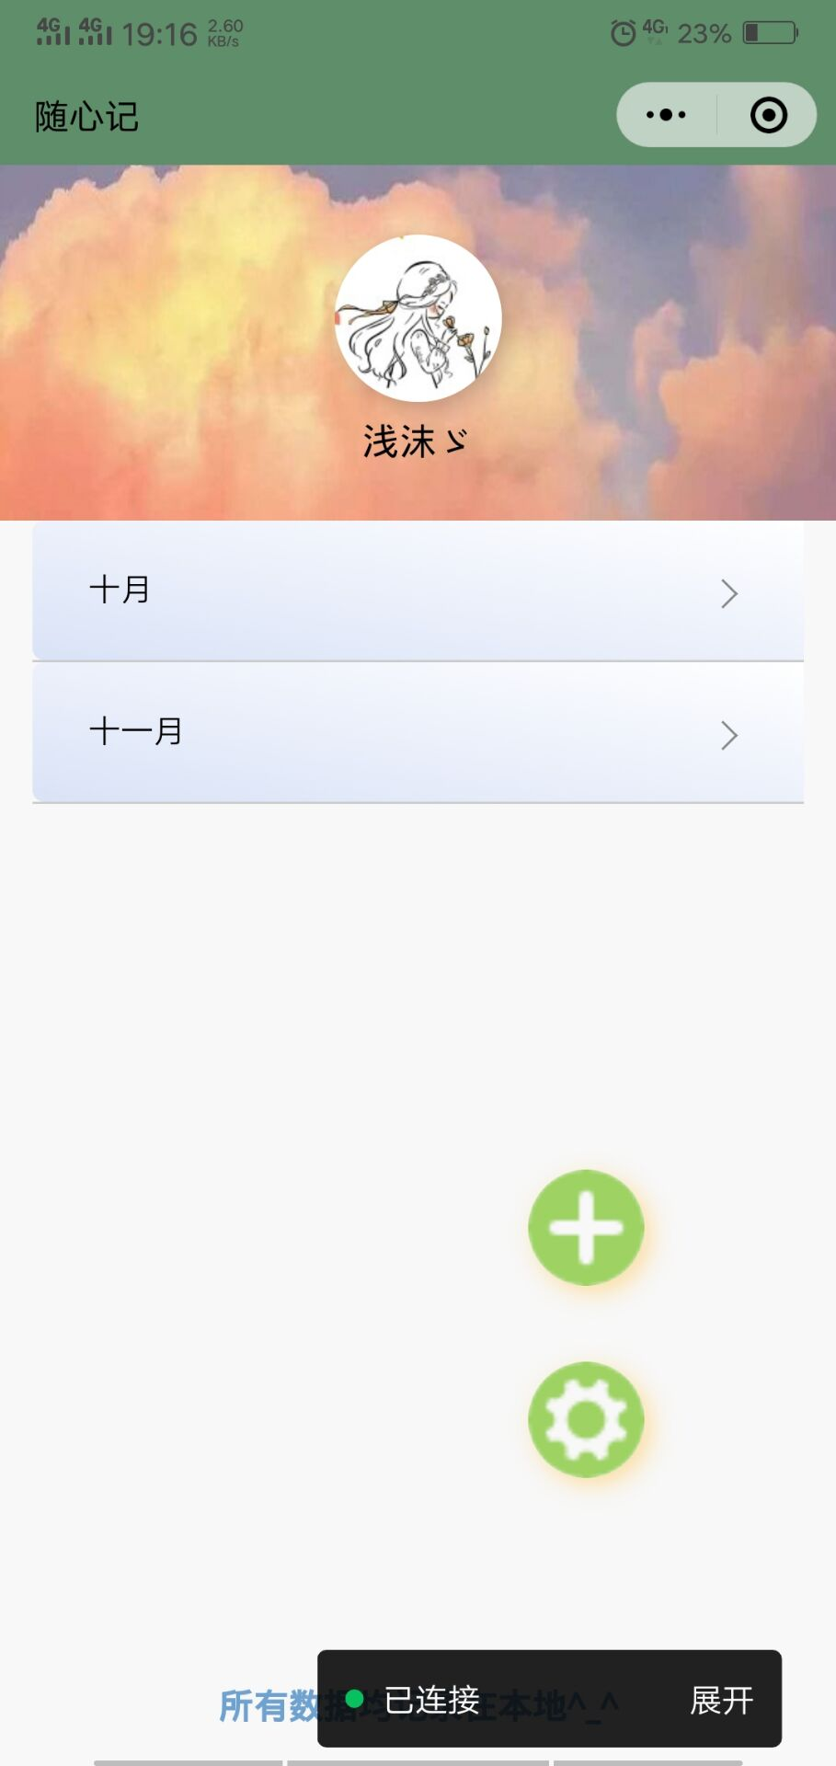
真机模拟使用
个性化界面

Slide 25
0
思考与总结

Slide 26
思考与总结
通过此次课设我们对wxss wxml 和html css间的联系有了更深刻的了解。
这次课设让我们对小程序的小组开发流程也有了更深刻的了解，
我们也进行了相应的需求分析，功能设计，工作分工等等工作

Slide 27
思考与总结
通过思考总结，我们的微信小程序可有更多的升级
手动录入记账可能较为繁琐，经过我们小组的讨论，如果小程序实际生活实用，我们希望实现对微信支付消费记录可以自动录入账单，根据不同支付方式建立并计入不同的账单，且可智能识别所属消费种类。

Slide 28
感谢您的观看
软件工程学院 18级

